Slide 1
对象-关系映射（Object/Relation Mapping，简称ORM），是随着面向对象的软件开发方法发展而产生的。面向对象的开发方法是当今企业级应用开发环境中的主流开发方法，关系数据库是企业级应用环境中永久存放数据的主流数据存储系统。对象和关系数据是业务实体的两种表现形式，业务实体在内存中表现为对象，在数据库中表现为关系数据。内存中的对象之间存在关联和继承关系，而在数据库中，关系数据无法直接表达多对多关联和继承关系。因此，对象-关系映射(ORM)系统一般以中间件的形式存在，主要实现程序对象到关系数据库数据的映射。

Slide 2
2001年，澳大利亚墨尔本一位名为Gavin King的27岁的程序员，上街买了一本SQL编程的书，他厌倦了实体bean，认为自己可以开发出一个匹配对象关系映射理论，并且真正好用的Java持久化层框架，因此他需要先学习一下SQL。这一年的11月，Hibernate的第一个版本发布了。
2002年，已经有人开始关注和使用Hibernate了。
2003年9月，Hibernate开发团队进入JBoss公司，开始全职开发Hibernate，从这个时候开始Hibernate得到了突飞猛进的普及和发展。
2004年，整个Java社区开始从实体bean向Hibernate转移，特别是在Rod Johnson的著作《Expert One-on-One J2EE Development without EJB》出版后，由于这本书以扎实的理论、充分的论据和详实的论述否定了EJB，提出了轻量级敏捷开发理念之后，以Hibernate和Spring为代表的轻量级开源框架开始成为Java世界的主流和事实标准。在2004年Sun领导的J2EE5.0标准制定当中的持久化框架标准正式以Hibernate为蓝本。
2006年，J2EE5.0标准正式发布以后，持久化框架标准Java Persistent API（简称JPA）基本上是参考Hibernate实现的，而Hibernate在3.2版本开始，已经完全兼容JPA标准。

Slide 3
传统的Java数据库操作，是使用jdbc将sql语句嵌入在java代码中执行，查询获取到的结果形式类似于数组或者键值对。这样的编写方式将使我们的程序面临如下问题：
每一个操作都要编写对应的sql语句 —— 开发效率低
sql语句是以字符串的形式出现在java代码中，当字段名或表名修改，将会影响所有相关的sql代码 —— 维护效率低
如果编写sql语句时没有注意参照sql标准，极可能编写出针对当前所用数据库的扩展sql语句，这将导致后期更换数据库困难 —— 数据库移植性差
而Hibernate的出现，解决了上面所提出的问题。Hibernate使用对象和表映射的方式，可以采用xml配置和注解配置两种方式来说明对象和表、对象属性和表字段的映射关系。
当操作数据库时，仅需要调用对应api即可实现自动生成sql语句，极大的提高了开发效率。当数据库结构发生改动时，仅需要调整实体属性和xml/注解配置即可，大大降低了维护的工作量。过程中，可以完全避免手动编写sql语句，仅修改配置即可完成切换数据库。

Slide 4
创建hibernate.cfg.xml配置文件
<?xml version="1.0" encoding="UTF-8"?>
<!DOCTYPE hibernate-configuration PUBLIC
"-//Hibernate/Hibernate Configuration DTD 3.0//EN"
"http://www.hibernate.org/dtd/hibernate-configuration-3.0.dtd">
<hibernate-configuration>
<session-factory>
<property name="connection.user">root</property>
<property name="connection.password">root</property>
<property name="connection.driver_class">com.mysql.jdbc.Driver</property>
<property name="connection.url">jdbc:mysql://localhost:3306/hibernate?useUnicode=true&characterEncoding=UTF-8</property>
<property name="dialect">org.hibernate.dialect.MySQLDialect</property>
<property name="show_sql">true</property>
<property name="format_sql">true</property>
<property name="hbm2ddl.auto">update</property>
</session-factory>
</hibernate-configuration>

Slide 5
configuration.setProperty("hibernate.connection.driver_class", "org.h2.Driver");
configuration.setProperty("hibernate.connection.url", "jdbc:h2:mem:testdb");
configuration.setProperty("hibernate.connection.username", "sa");
configuration.setProperty("hibernate.connection.password", "");
configuration.setProperty("hibernate.dialect","org.hibernate.dialect.H2Dialect");
configuration.setProperty("hibernate.show_sql", "true");

Slide 6
创建持久化类(javabean)
@Entity //注解Entity表示该类能被Hibernate持久化
@Table(name = "tb_cat") //指定该Entity对应的数据表名
public class Cat {
@Id //指定该列为主键。主键类型最好不要使用int等原始类型
@GeneratedValue(strategy = GenerationType.AUTO) //主键类型auto表示该主键为自增长型
private Integer id;
@Column(name = "name") //指定该属性对应的数据库表的列为name，列名与属性名一样时这句注解可省略
private String name;
@Column(name = "description")
private String description;

Slide 7
Session session = new HibernateUtil().getSessionFactory().openSession(); //获取session并open，开启一个Hibernate会话
Transaction trans = session.beginTransaction(); //开启一个事务
session.persist(mother); //将mother保存到数据库
trans.commit(); //提交事务
session.close(); //关闭Hibernate会话

Slide 8
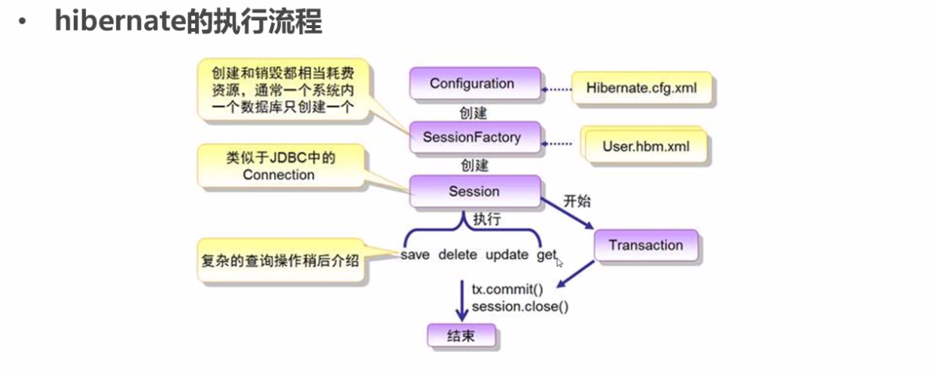

Slide 9
配置对象Configuration
作用：读取配置文档：Hibernate.cfg.xml；
创建SessionFactory对象
作用：读取相应的里面加载的对象关系映射文件
创建session文件
作用：类似于JDBC中的Connection,这个session对象等同于连接对象
执行增删改查：save，delete，update，createQuery等。
执行某个session对象的方法的时候，必须开启一个事物transaction，这些方法需要封装在事物当中。
执行完成方法之后，需要提交事务并且关闭session
transaction.commit();
session.close();

Slide 10
Configuration类（管理Hibernate的配置信息）
Configuration 类负责管理 Hibernate 的配置信息。包括如下内容：
加载hibernate.properties 和 hibernate.cfg.xml
持久化类与数据表的映射关系（*.hbm.xml文件）
创建Configuration 的两种方式：
属性文件（hibernate.properties）:
Configuration cfg = new Configuration(); //手动加载hbm
Xml文件（hibernate.cfg.xml）
Configuration cfg = new Configuration().configure();

Slide 11
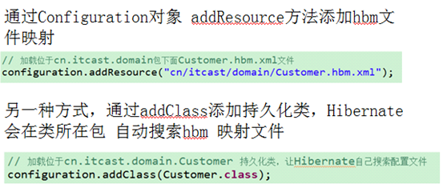

Slide 12
SessionFactory接口（获取Session对象）
Configuration对象根据当前的配置信息生成SessionFactory对象
SessionFactory对象中保存了当前数据库配置信息和所有映射关系以及预定义的SQL语句
SessionFactory对象是线程安全的
SessionFactory还负责维护Hibernate的二级缓存
Configuration configuration = new Configuration().configure();
创建sessionFactory
SessionFactory sessionFactory = configuration.buildSessionFactory();
可以通过SessionFactory对象 获得Session对象
Session session = sessionFactory.openSession();
或者
Session session = sessionFactory.getCurrentSession();

Slide 13
openSession与getCurrentSession的区别
openSession 每次使用都是创建一个新的session；getCurrentSession 是获取当前session对象，连续使用多次时，得到的session都是同一个对象。
getCurrentSession在事物提交或者回滚之后会自动关闭；而openSession需要手动关闭，如果使用openSession而没有手动关闭，多次使用之后会导致连接池溢出。
一般在实际开发中，往往使用getCurrentSession多，因为一般是处理同一个事务，所以在一般情况下比较少使用openSession。
构造SessionFactory 很消耗资源，一般情况下一个应用只初始化一个

Slide 14
Session接口（CRUD操作）
调用Session里面的方法，实现crud操作。
Session是单线程对象，只能有一个操作时候，不能同时多个操作使用，不要把Session变量定义成成员变量，每次使用都创建新对象，相当于JDBC的Connection。
Session是应用程序与数据库之间交互操作的一个单线程对象，是 Hibernate 运作的中心；Session是线程不安全的。
所有持久化对象必须在Session 的管理下才可以进行持久化操作。
Session 对象有一个一级缓存，显式执行 flush 之前，所有的持久化操作的数据都缓存在 session 对象处。
持久化类与 Session 关联起来后就具有了持久化的能力。

Slide 15
